Slide 1
CVA Technologies
наша задача: Разработать интеллектуальную систему обнаружения атакующих программных кодов

Slide 2
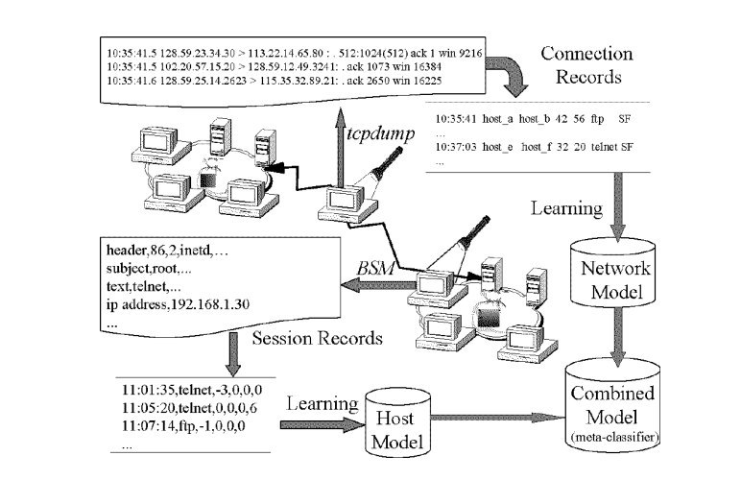
Архитектура системы с агентами, сервером, отбором признаков классификации на агентах
Рисунок 1 - Архитектура клиент – сервер

Slide 3
Использованные базы данных для обучения нейронной сети
SNMP-MIB Dataset
CIRA-CIC-DoHBrw-2020
CICDDoS2019
VPN-nonVPN dataset (ISCXVPN2016)
URL dataset (ISCX-URL2016)
NSL-KDD dataset
CDMC2010 Malware API Sequence Dataset
Malware Training Sets
URL dataset (ISCX-URL2016)
ADFA-WD (Windows dataset)
Aktaion Example Labeled Data

Slide 4
Классификация атак
Отказ в обслуживании | Back, Land, Neptune, Pod, Smurf, Teardrop, Mailbomb, Processtable, Updstorm, Apache2, Worm
Сетевое сканирование | Satan, IPsweep, Nmap, Portsweep, Mscan
Получение удалённого доступа | Guess_password, Ftp_write, Imap, Phf, Multihop, WarezmasterXlock, Xsnoopm Snmpguess, Httptunnel, Sendmail, Named
Повышение привилегий | Buffer_overload, Loadmodule Rootkit, Perl, Sqlattack, Xterm, Ps
Таблица 1 - Классификация атак

Slide 5
Признаки атак
Анализ сетевого трафика
Протоколы
Действия
Временные
Процессы
Изменение карты памяти и активность использования процессами
Загрузка CPU, какими процессами
Обращение к реестру
Множественные обращения к диску
Переименования
Дописывания файлов
Системная папка

Slide 6
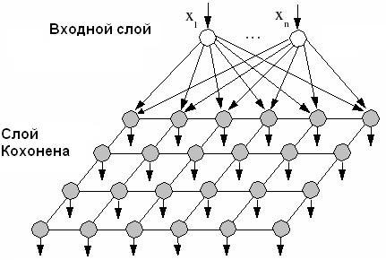
Структура нейронной сети
Рисунок 2 - Сверточная нейронная сеть

Slide 7
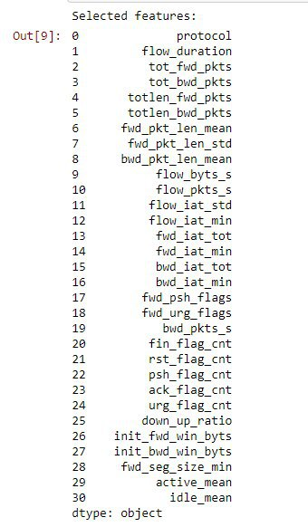
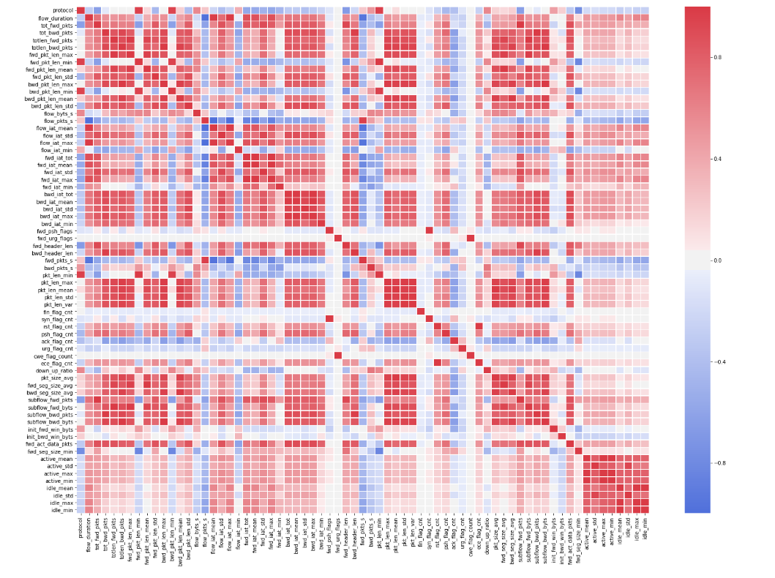
Критерии признаков и карта корреляции параметров
Рисунок 3 – Критерии признаков
Рисунок 4 – Карта корреляции параметров

Slide 8
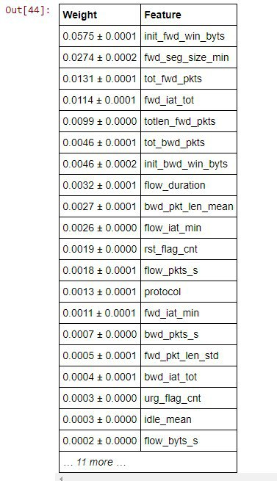
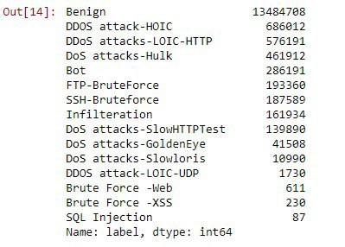
Атаки для обучения и итоговые веса
Рисунок 5 – Атаки для обучения
Рисунок 6 – Итоговые веса

Slide 9
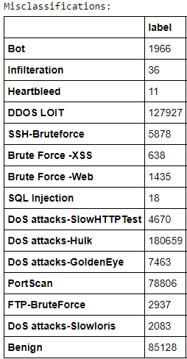
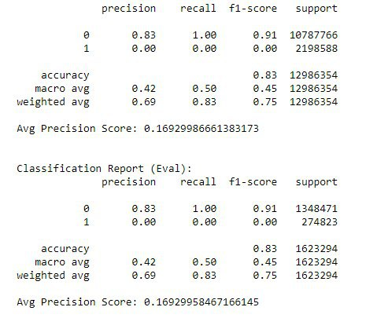
Результаты будем проверенные на нашей сети с файла CSE-CIC-IDS2018 и средняя точность классификации
Рисунок 8 – Средняя точность классификации
Рисунок 7 – Сеть используемая для проверки

Slide 10
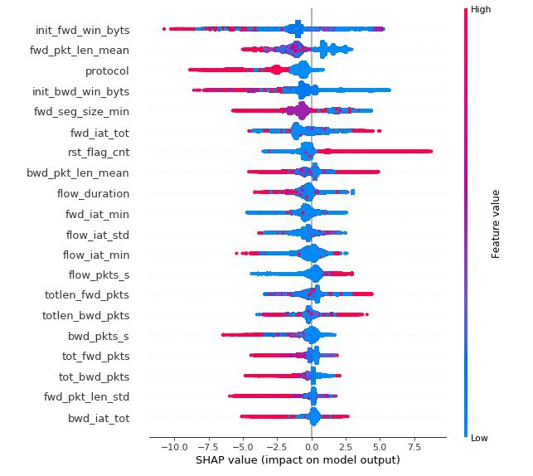
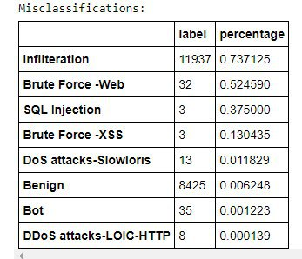
Важность классификаторов в реальной работе и результаты классификации атак реальной сетью
Рисунок 9 – Важность классификаторов
Рисунок 10 – Результаты классификации атак реальной сетью

Slide 11
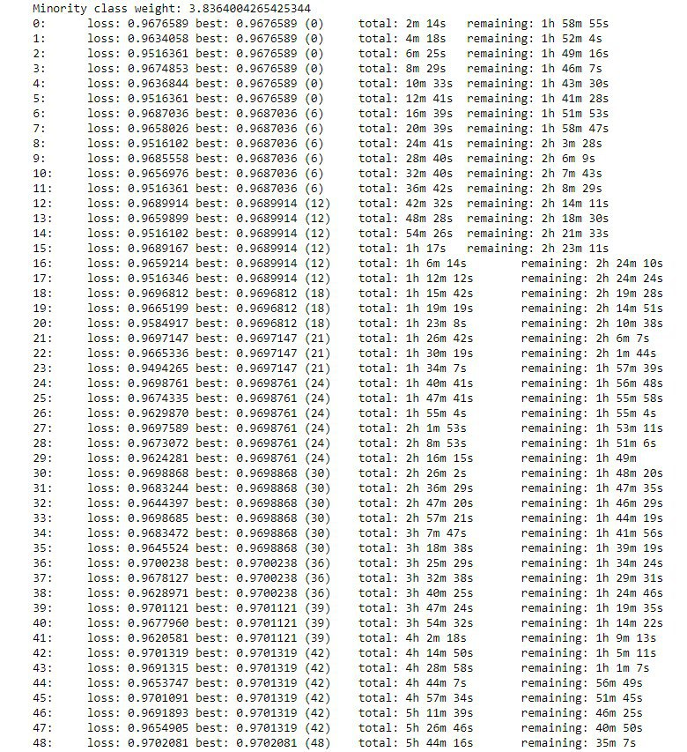
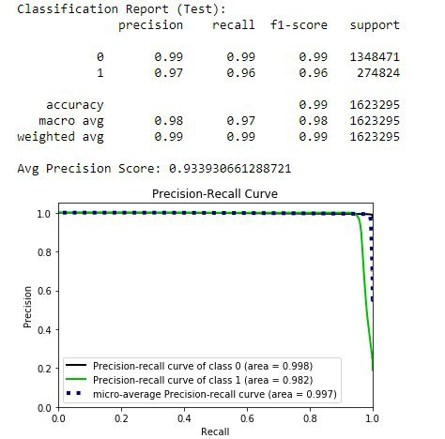
Значения функции потерь при обучении и производительность реальной сети на тестовых данных
Рисунок 11 – Значения функции потерь при обучении
Рисунок 12 – Производительность реальной сети

Slide 12
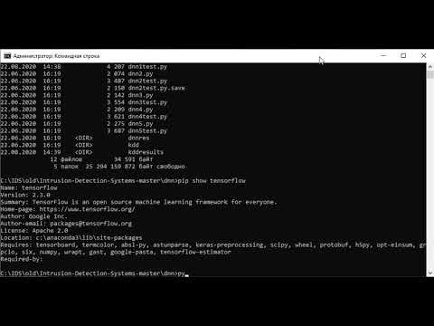
Обучение нейросети
Медиа 1 – Обучение нейросети

Slide 13
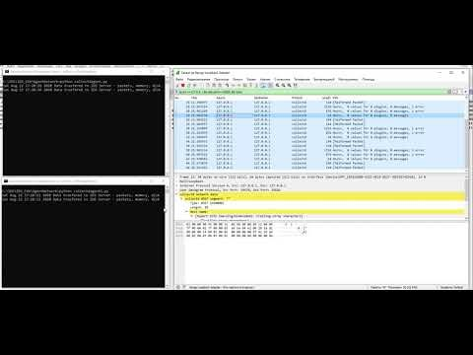
Работа агента
Медиа 2 – Работа агента

Slide 14
Использованные технологии для написания прототипа
Язык программирования Python
TensorFlow - фреймворк нейросети
Спецификации Keras API используем в TensorFlow

Slide 15
Протокол и уведомления об атаках
Закрытый протокол + API для интеграции индикации и сообщений

Slide 16
Возможность использования протоколов вроде snmp для сигнализации и встраивания в корпсети

Slide 17
Проблематика
Решена проблема нахождения решения классификации в задачах идентифицирования угроз сетевого траффика
Решена проблема архитектуры системы идентифицирования угроз

Slide 18
Экономическое обоснование
Клиенты:
Корпорации (оборот от 15ккк руб.) и предприятия среднего масштаба (оборот до 5 ккк руб)
Продукт будет представляется в 2х исполнениях:
Компактный, подключаемый сервер производит аудит сети.
Аренда сервера:
Полноценный локальный, развертывается на серверах корпорации. Обслуживание по ежегодной подписке.

Slide 19
Информация о реализации решения
Экономический эффект
влияет ли решение на уменьшение организационных\ операционных\человеческих\ресурсных затрат компании\организации
(сроки\стоимость\порядок внедрения)

Slide 20
Преимущества решения команды
Масштабируемость решения
Система масштабируется путем расширения обучающей модели, сетевого охвата, интегрируется посредством стандартных сетевых протоколов
Конкурентным преимуществом системы является гибридный подход к задаче классификации угроз в рамках сетевого траффика путем объединения классифицирующих признаком экспертной системы и гибкости обучения нейронной сети классифицирующего типа Кохонена

Slide 21
Перспектива
Возможность интеграции в существующие решения
Возможна интеграция как на сетевом уровне, так и на уровне модели угроз гетерогенных и моносетей
Возможности предлагаемого алгоритма могут быть расширены как за счет увеличения количества используемых ИНС, так и применения других типов ИНС в зависимости от поставленной задачи.

Slide 22
Состав команды CVA Technologies
Владимир Чуянов – капитан команды, архитектура и машинное обучение, Product\Project manager, ID: 1219335, cva@cvatec.com
Алексей Высоцкий – главный программист, ID: 1218930, avgorinych@gmail.com
Никита Иващенко - UX/UI дизайнер-программист, эргономика, ID: 122135, ivashenkonikitaa@gmail.com
Николай Головань – Scrum Master, бизнес-аналитика, ID: 1219984, momtysamby@gmail.com

